Slide 1


网络工程与设计
Network Engineering & Design
计算机与人工智能学院 朱石磊

Slide 2
第4章 网络路由技术
4.1 网络地址规划【重点】
4.2 静态路由技术
4.3 OSPF动态路由【重点】
4.4 BGP动态路由

Slide 3

4.1 网络地址规划
Notes:
教学讨论：
（1）
（2）
（3）

Slide 4
4.1 网络地址规划
4.1.1 地址类型与分配
1．IP地址类型
IETF（因特网工程小组）将IP地址分为五类，其中A、B、C是主类地址，D类为组播地址，E类保留。
IPv4地址的网络数和主机数
类型 | IP地址格式 | 段1取 值范围 | 网络 个数 | 每个网络 最多主机
A | 网络号.主机.主机. 主机 | 1～126 | 126 | 1677万
B | 网络号.网络号.主机.主机 | 128～191 | 1.6万 | 6.5万
C | 网络号.网络号.网络号.主机 | 192～223 | 209万 | 254

Slide 5
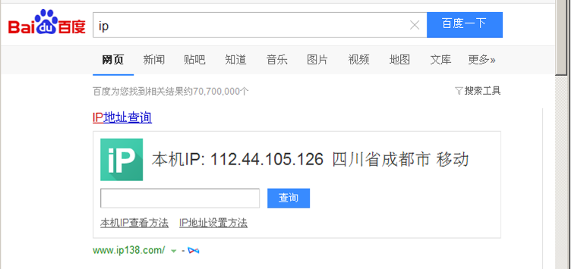
4.1 网络地址规划
案例：本机当前使用IP地址查询

Slide 6
4.1 网络地址规划
IPv4地址总数=2³²=42亿个
  目前可用的IPv4地址已分配完了。
IETF提出的IP地址不足解决方案：
标准地址
特殊地址
CIDR
VLSM
NAT
IPv6
Notes:
CIDR：无类别域间路由，CIDR是开发用于帮助减缓IP地址和路由表增大问题的一项技术。按照标准的网络分类来说，一个C类地址是24位网络号，如果很多个C类网络在一起，经过路由器的时候就被宣告成很多条子网掩码为255.255.255.0的路由条目，然而这样是很大数目的，同时也非常消耗路由器的资源。通过CIDR技术可以有效的把多个C类网络地址合并为更大的网络地址范围，更长的网络位。CIDR的基本思想是取消IP地址的分类结构，将多个地址块聚合在一起生成一个更大的网络，以包含更多的主机。CIDR支持路由聚合，能够将路由表中的许多路由条目合并为成更少的数目，因此可以限制路由器中路由表的增大，减少路由通告。同时，CIDR有助于IPv4地址的充分利用。 CIDR建立于“超级组网”的基础上，“超级组网”是“子网划分”的派生词，可看作子网划分的逆过程。子网划分时，从地址主机部分借位，将其合并进网络部分；而在超级组网中，则是将网络部分的某些位合并进主机部分。这种无类别超级组网技术通过将一组较小的无类别网络汇聚为一个较大的单一路由表项，减少了Internet路由域中路由表条目的数量。
VLSM：可变长子网掩码。为了有效的使用无类别域间路由（CIDR）和路由汇总来控制路由表的大小，网络工程师使用先进的IP寻址技术，VLSM就是其中的常用方式。 每一个IP地址都包含了2部分：网络号和主机号。在标准的网络中，32bit的IP地址被分为4段，每段8bit来表示。这使得作为网络号的前缀必须是8位，16位或者24位。当网络号是24位的时候，主机号只有8位，也就是说，可分配的最小的地址块是256个（28=256，而实际可分配的主机地址还要减去两个，一个是网络地址，一个是广播地址，最后为254个），这个数量对于大多数企业来说是不够的。而比这个大一点的IP地址块是网络号为16位的时候，这个时候可分配的地址块是65536（216=65536），这个数量对于大多数公司又太多了。这导致无论公司选择哪种类型的网络，都可能对IP地址造成大量的浪费。VLSM的诞生有效的解决了这个问题，通过对IP地址的主机号进行再划分，把一部分划入网络号，就能划分各种类型大小的网络了。网络号也不再仅局限在8,16和24位这几个数，而是变成可以根据网络大小而灵活变化的大小了。 举个简单的例子，如果公司网络只需要100台主机，如果申请一个C类网络地址192.168.1.0/24，那么IP地址块是256个地址，而实际上只是用到了100个地址，这显然对IP地址造成了一种浪费。但是利用VLSM技术，能把原来的C类网络地址划分为192.168.1.0/25，IP地址块是128个地址，可用主机地址是126个。既满足了需求，又没有对IP地址造成大量浪费。

Slide 7
4.1 网络地址规划
2．公有地址与私有地址
公有地址：在互联网上使用的IP地址；
  不允许出现重复；
  用户必须向NIC申请。
私有地址：允许在内部网络中重复使用。
  无须向NIC申请；
  不能在因特网上使用。

Slide 8
4.1 网络地址规划
公有地址与私有地址一览表
地址类型 | IP地址范围 | 说 明
A类公有地址 | 1.0.0.0～126.255.255.255 | 126个网络号，每个网络16 777 214台主机
B类公有地址 | 128.0.0.0～191.255.255.255 | 16384个网络号，每个网络65 534台主机
C类公有地址 | 192.0.0.0～223.255.255.255 | 2 097 152个网络号，每个网络254台主机
D类公有地址 | 224.0.0.0～239.255.255.255 | 用于组播或已知的多点传送
E类公有地址 | 240.0.0.0～254.255.255.255 | 实验地址，保留给将来使用
A类私有地址 | 10.0.0.0～10.255.255.255 | 用于企业局域网，不能在因特网上使用
B类私有地址 | 172.16.0.0～172.31.255.255 | 用于企业局域网，不能在因特网上使用
C类私有地址 | 192.168.0.0～192.168.255.255 | 用于企业局域网，不能在因特网上使用
D类保留地址 | 224.0.0.0～224.0.0.255 | 用于本地管理或特别站点的组播
D类保留地址 | 239.0.0.0～239.255.255.255 | 用于管理和系统级路由等
D类组播地址 | 224.0.0.1 | 特指组播中的所有主机
D类组播地址 | 224.0.0.2 | 特指组播中的所有路由器

Slide 9
4.1 网络地址规划
3．特殊IP地址
网络号或主机号为全0或全1的地址有特殊的意义。
全1的意义为“全部”，全0的意义为“这个”，
网络号 | 主机号 | 说 明 | 案 例
全0 | 全0 | 本机 | 0．0．0．0
全1 | 全1 | 本网段广播地址，路由器不转发 | 255．255．255．255
全0 | 全1 | 本网段的广播地址 | 0．0．255．255
全1 | 全0 | 本网络掩码 | 255．255．0．0
全0 | 主机ID | 本网段的某个主机 | 0．0．96．33
网络ID | 全0 | 标识一个网络，常用在路由表中 | 96．33．0．0
网络ID | 全1 | 从一个网络向另一个网络广播 | 96．33．255．255
127 | 任何值 | 本机测试回送地址（loopback） | 127．0．0．1

Slide 10
4.1 网络地址规划
4.1.2 子网与子网掩码
1．网络的子网化
子网化是将地址中的主机号，按规则分成多个子网。
从主机号中借出连续若干高位作为子网标识。
子网划分的特点：
  减少了一个网络中主机的数量；
  增加了子网的数量；
  关键是选择合适的子网位数。
Notes:
VLSM：可变长子网掩码。为了有效的使用无类别域间路由（CIDR）和路由汇总来控制路由表的大小，网络工程师使用先进的IP寻址技术，VLSM就是其中的常用方式。 每一个IP地址都包含了2部分：网络号和主机号。在标准的网络中，32bit的IP地址被分为4段，每段8bit来表示。这使得作为网络号的前缀必须是8位，16位或者24位。当网络号是24位的时候，主机号只有8位，也就是说，可分配的最小的地址块是256个（28=256，而实际可分配的主机地址还要减去两个，一个是网络地址，一个是广播地址，最后为254个），这个数量对于大多数企业来说是不够的。而比这个大一点的IP地址块是网络号为16位的时候，这个时候可分配的地址块是65536（216=65536），这个数量对于大多数公司又太多了。这导致无论公司选择哪种类型的网络，都可能对IP地址造成大量的浪费。VLSM的诞生有效的解决了这个问题，通过对IP地址的主机号进行再划分，把一部分划入网络号，就能划分各种类型大小的网络了。网络号也不再仅局限在8,16和24位这几个数，而是变成可以根据网络大小而灵活变化的大小了。 举个简单的例子，如果公司网络只需要100台主机，如果申请一个C类网络地址192.168.1.0/24，那么IP地址块是256个地址，而实际上只是用到了100个地址，这显然对IP地址造成了一种浪费。但是利用VLSM技术，能把原来的C类网络地址划分为192.168.1.0/25，IP地址块是128个地址，可用主机地址是126个。既满足了需求，又没有对IP地址造成大量浪费。

Slide 11
4.1 网络地址规划
2．子网掩码
子网掩码必须与IP地址成对使用
  子网掩码单独使用时没有任何意义。
  子网掩码高位连续为1时，对应的为子网号；
  子网掩码低位连续为0时，对应的为主机号。
子网掩码用“IP地址/x”表示
  如：192.168.10.0/26
  /后的26表示掩码中二进制高位连续为1的位数，即掩码为十进制：255.255.255.192

Slide 12
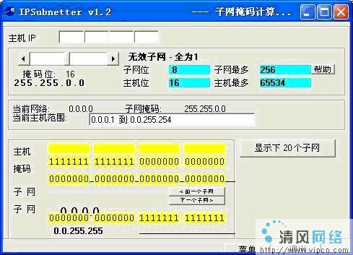
4.1 网络地址规划
案例：子网掩码计算软件

Slide 13
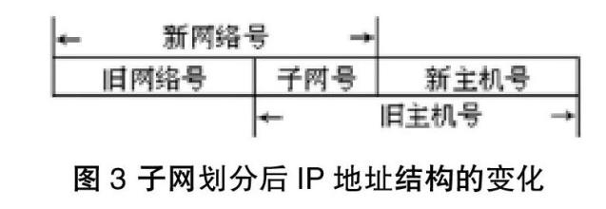
4.1 网络地址规划
3．子网划分中应当注意的问题
  子网划分后，会使主机的IP地址数量减少。
  子网划分的目的是解决网络号不够用的问题。
  子网划分方法复杂，不利于进行网络管理。
  大多数企业局域网使用私有地址。

Slide 14
4.1 网络地址规划
4.1.3 子网划分技术CIDR
CIDR（无类别域间路由）是地址分配和路由归纳技术。
CIDR路由基于掩码，而不管IP地址类别。
1．CIDR地址划分方法
CIDR取消了地址分类结构。
  CIDR可以将一个A类网络分解成多个网络，也可以将多个连续的C类网络聚合成一个超网。
  超网不存在网络地址类别的概念。

Slide 15
4.1 网络地址规划
CIDR地址格式：x.x.x.x/y
  x.x.x.x表示超网地址；
  y为网络前缀位数（掩码位）；
  最大可用网络前缀为/30，保留2位给主机使用。
采用CIDR地址后，路由表中的许多表项归并成更少的数目。
CIDR地址块划分时，网络前缀中的二进制位必须是连续的1。

Slide 16
4.1 网络地址规划
2．CIDR网络地址规划案例
【案例】 某ISP分配给某大学的CIDR地址块为：210.43.96.0/22。
  网络前缀为/22；
  网络掩码为：255.255.252.0；
  地址范围为：210.43.96.0～210.43.99.255；
  网络最大有1024个地址。
  某大学继续将以上地址划分为5个子块，校内地址规划如下图所示。

Slide 17
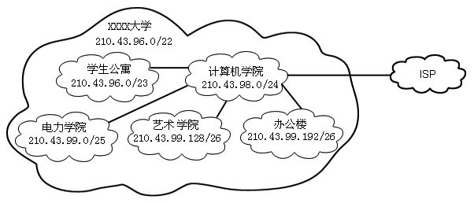
4.1 网络地址规划
某大学CIDR地址块分配

Slide 18
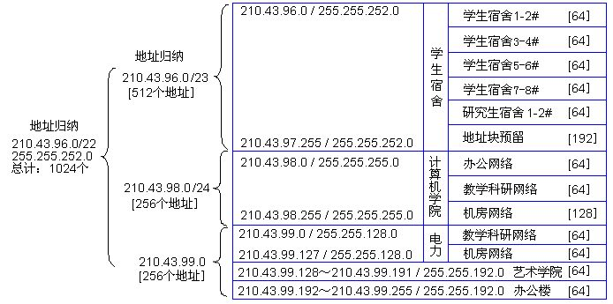
4.1 网络地址规划
某大学CIDR地址块分配

Slide 19
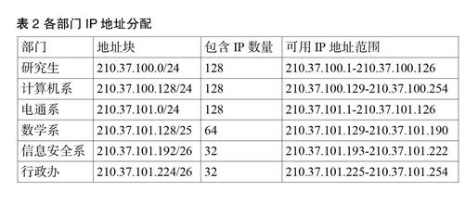
4.1 网络地址规划
案例：某单位CIDR地址块分配

Slide 20
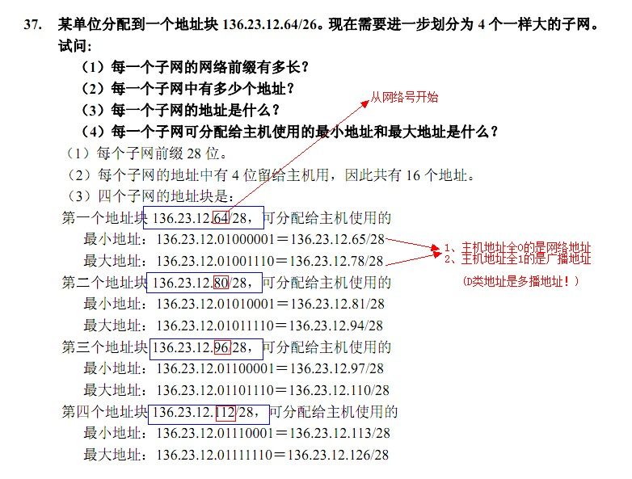
4.1 网络地址规划
案例：某单位CIDR地址块分配

Slide 21
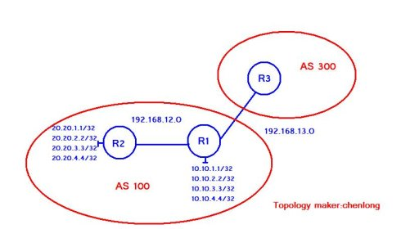
4.1 网络地址规划
3．路由归纳
路由归纳可以减少路由器中路由条目的数量；
路由归纳用汇总地址代表一系列网络号；
CIDR支持路由归纳。

Slide 22
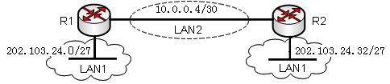
4.1 网络地址规划
4．不连续子网
指同一主类网络被不同主类网络分隔开的子网。
  私有地址与公有地址一起混用时，容易产生不连续子网。
  不连续子网在进行路由归纳时，容易出现问题。

Slide 23
4.1 网络地址规划
4.1.4 网络地址规划原则
静态地址分配
  网络工程师为主机指定一个固定的IP地址，并手工配置。
动态地址分配
  网络工程师在服务器主机中配置DHCP（动态主机控制协议），客户端主机设置地址自动获取。

Slide 24
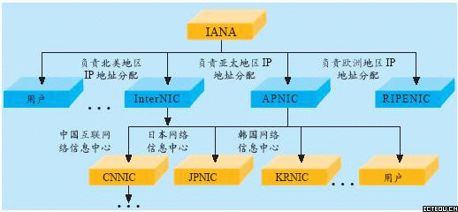
4.1 网络地址规划
地址规划设计包括：
  网络设备端口互联地址
  网络设备管理地址
  用户地址和网络业务地址等

Slide 25
4.1 网络地址规划
地址规划设计原则
  按需分配，避免地址浪费；
  利用CIDR等技术，高效分配地址；
  尽量按地域或部门分配连续的IP地址块；
  合理预留地址；
  内部网络应尽量使用私有地址；
  限制静态地址分配，客户端采用动态地址分配；
  公有AS（自治系统）号由ISP向相关国际组织申请；
  私有AS号在大型网络内部应统一规范和分配。
Notes:
CIDR：无类别域间路由，CIDR是开发用于帮助减缓IP地址和路由表增大问题的一项技术。按照标准的网络分类来说，一个C类地址是24位网络号，如果很多个C类网络在一起，经过路由器的时候就被宣告成很多条子网掩码为255.255.255.0的路由条目，然而这样是很大数目的，同时也非常消耗路由器的资源。通过CIDR技术可以有效的把多个C类网络地址合并为更大的网络地址范围，更长的网络位。CIDR的基本思想是取消IP地址的分类结构，将多个地址块聚合在一起生成一个更大的网络，以包含更多的主机。CIDR支持路由聚合，能够将路由表中的许多路由条目合并为成更少的数目，因此可以限制路由器中路由表的增大，减少路由通告。同时，CIDR有助于IPv4地址的充分利用。 CIDR建立于“超级组网”的基础上，“超级组网”是“子网划分”的派生词，可看作子网划分的逆过程。子网划分时，从地址主机部分借位，将其合并进网络部分；而在超级组网中，则是将网络部分的某些位合并进主机部分。这种无类别超级组网技术通过将一组较小的无类别网络汇聚为一个较大的单一路由表项，减少了Internet路由域中路由表条目的数量。

Slide 26
4.1 网络地址规划
4.1.5 网络寻址方法
（1）域名寻址
  因特网采用域名系统（DNS）寻址，这大大减轻了用户负担。
  如：用户在浏览器地址栏输入网站域名（如www.baidu.com）或点击网页中超链接时，计算机会自动在最近的DNS服务器中查找与这一域名相关的IP地址，然后按IP地址转发信息。

Slide 27
4.1 网络地址规划
（2）端口号寻址
  用户可能同时运行多个服务，如一边浏览网页，一边与朋友进行QQ聊天。数据包发送给网页？还是发给QQ？
解决方法：网协议规定网络服务端口号。
  如：网页服务端口号为80，QQ服务的端口号4000，E-mail的端口号为110等。
  在数据包头部标明端口号和主机IP地址，以及数据包序号，就不会混淆不同服务的数据包了。

Slide 28
4.1 网络地址规划
（3）进程寻址
  用户打开多个网页时，主机地址和网络服务端口号都相同，怎么区分数据包是哪个网页的呢？
解决方法
  由客户端操作系统解决。
  用户每打开一个网页，操作系统会创建一个相应的进程；
  一个程序可以运行多个进程；
  不同进程有不同的内存空间；
  网页显示内容就不会产生混乱了。

Slide 29
4.1 网络地址规划
（4）局域网主机寻址
同一网段的主机直接采用物理地址（MAC地址）进行主机定位。
为什么不采用IP地址作为局域网主机的标识呢？
  先有MAC地址，后有IP地址；
  IP地址有一部分私有地址，可以重复使用，这不利于对全球计算机进行惟一标识；
  IP地址容量不足以标识现有计算机。

Slide 30
4.1 网络地址规划
（5）广域网主机寻址
为什么不采用全球唯一的MAC地址进行主机定位？
  MAC地址由厂商标识和产品序号组成；IP地址由网络号和主机地址组成，IP地址更利于主机寻址和网络管理。
  MAC地址固化在计算机中，灵活性不好；IP地址随时可以灵活的分配给其他计算机使用。
  MAC地址虚拟性不好。
    如，网站可采用一个或数个虚拟IP地址对外提供主机寻址，但是内部可能有数百台计算机提供网站服务，而MAC地址没有这种灵活性。

Slide 31
4.2 静态路由技术
Notes:
教学讨论：
（1）
（2）
（3）

Slide 32
4.2 静态路由技术
4.2.1 网络路由技术概述
路由是数据包从源地址传送到目的地址的路径。
1．静态路由技术
静态路由按网络工程师设计的路径进行路由选择。
静态路由一般用于小型局域网
静态路由采用手工方法在路由器中设置路由信息。

Slide 33
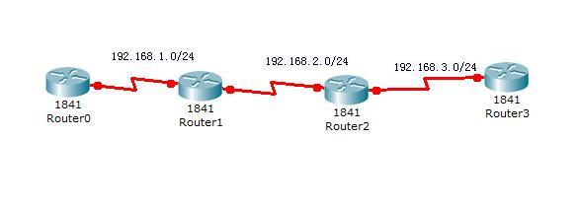
4.2 静态路由技术
静态路由形式：
  直连静态路由
  静态缺省路由
  热备份路由（HSRP）
  策略路由（PBR）等

Slide 34
4.2 静态路由技术
静态路由优点
  网络安全性高；
  不占用网络带宽。
静态路由缺点
  网络管理员难以全面了解整个网络的结构；
  网络结构发生变化时，路由信息需要大范围人工调整，工作的难度和复杂性非常高。

Slide 35
4.2 静态路由技术
2、动态路由技术
动态路由可根据网络结构、信道拥塞等情况，由路由器自动寻找数据包的转发路径。
动态路由的基本功能：
  路由器自动维护内部路由表；
  在路由器之间交换路由信息。

Slide 36
4.2 静态路由技术
动态路由协议：
  距离向量路由协议（如RIP）；
  链路状态（如OSPF）路由协议；
  中间系统-中间系统（如IS-IS）路由协议；
  分级路由（如BGP）协议等。
园区网和城域网采用OSPF路由协议较多；
广域网一般采用BGP路由协议。

Slide 37
4.2 静态路由技术
3. 路由器配置的基本方法
（1）将网络需求具体化
  如：哪些地方需要路由，哪些地方采用3层交换机路由，子网如何划分，路由如何汇总等。
（2）绘制网络结构图
  绘制简化的网络结构图
  标注网络地址
  标注接口类型
  标注接口IP地址等

Slide 38
4.2 静态路由技术
（3）配置步骤：
  进入规定配置模式→
  选择配置端口→
  配置地址→
  配置协议与参数→
  激活配置→
  查看配置（show）→
  测试配置（ping或debug）→
  保存配置（copy）。

Slide 39
4.2 静态路由技术
4.2.2 静态路由基本配置
1．静态路由配置命令
命令：Route(config)# ip route <网络号> <掩码> {<下一跳地址>| <接口>} [<管理距离>] [tag <值>] [<强制路由>]
2．静态缺省路由配置命令
命令：Route(config)# ip route 0.0.0.0 0.0.0.0 [<下一跳IP地址>]

Slide 40
4.2 静态路由技术
3．静态缺省网络配置命令
命令：Route(config)# ip default-network <网络号>
  注意：以上命令只适用于有类别地址。
5．路由器缺省网关配置命令
缺省路由通常指向外部网络，当它失效时，邻居路由器都会注意到。
命令：Route(config)# ip default-gateway <网络号>

Slide 41
4.2 静态路由技术
6．浮动静态路由
优点：使静态路由具有一定限度的适应能力。
浮动路由工作过程：
  配置一个比主路由距离值更大的静态路由；
  当路由失效时，浮动静态路由开始工作；
  经常用在路由备份链路中。

Slide 42
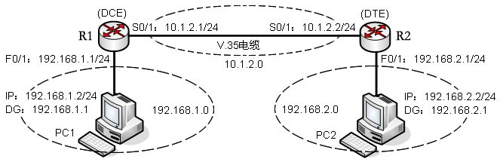
4.2 静态路由技术
4.2.3 静态路由配置案例
【案例】 假设网络拓扑结构如图所示。其中R1与PC1，R2与PC2之间采用直通电缆连接，R1与R2之间采用ITU-T V.35串行电缆连接。配置时，假设R1为DCE，R2为DTE。
Notes:
DCE（数据通信设备或者数据电路终端设备）：该设备和其与通信网络的连接构成了网络终端的用户网络接口。它提供了到网络的一条物理连接、转发业务量，并且提供了一个用于同步DCE设备和DTE设备之间数据传输的时钟信号。调制解调器和接口卡都是DCE设备的例子。
DTE（数据终端设备）：指的是位于用户网络接口用户端的设备，它能够作为信源、信宿或同时为二者。数据终端设备通过数据通信设备（例如，调制解调器）连接到一个数据网络上，并且通常使用数据通信设备产生的时钟信号。数据终端设备包括计算机、协议翻译器以及多路分解器等设备。

Slide 43
4.2 静态路由技术
如图中IP地址可以看出，一共有3个子网
  子网1的网络号为192.168.1.0；
  子网2的网络号为10.1.2.0；
  子网3的网络号为192.168.2.0

Slide 44
4.2 静态路由技术
静态路由配置工作：
（1）初始化工作
  画出网络拓扑结构图；
  在计算机与路由器之间连接好双绞线电缆；
  路由器与路由器之间用V.35串行电缆连接；
  计算机COM端口与路由器Console端口采用专用调试电缆连接；
  在PC1、PC2中设置IP地址、子网掩码、默认网关。

Slide 45
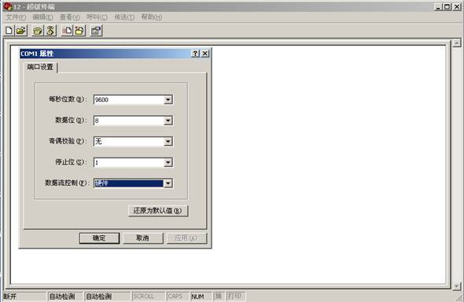
4.2 静态路由技术
在PC1上启动“超级终端”；
  （2）配置路由器Route1；
  （3）配置路由器Route2；
  （4）测试网络的连通性。

Slide 46
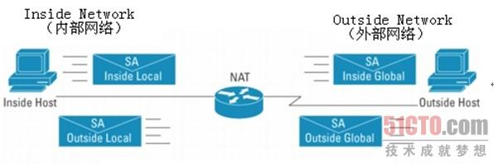
4.2 静态路由技术
4.2.4 网络地址转换配置
NAT主要功能：
  解决IP地址紧缺问题；
  隐藏内网地址；
  对网络进行负载均衡控制。

Slide 47
4.2 静态路由技术
4.2.5 NAT类型与配置
NAT技术基本原理
  在边界路由器中配置NAT后，可以在内网使用私有IP地址，外网使用公有IP地址，通过NAT技术将内网私有IP地址翻译成合法的公有IP地址。
路由器、防火墙、3层交换机等网络设备，都具有NAT功能。

Slide 48
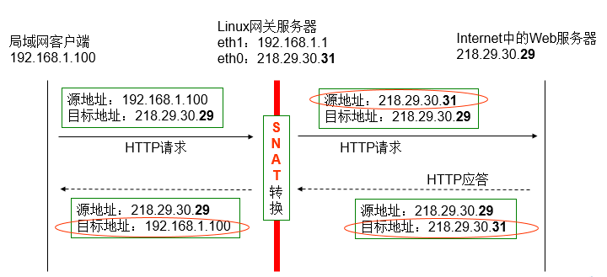
4.2 静态路由技术
NAT技术的类型
  静态NAT（Static NAT）
  动态NAT（Pooled NAT）
  端口地址转换PAT（Port Address Translation），PAT也称为NAPT（网络地址端口转换）。

Slide 49
4.2 静态路由技术
NAT技术存在的问题
  一些安全协议不能跨NAT设备使用。
  IPSec报头中的地址改变后，安全机制会失效。
  NAT不能多层嵌套使用。

Slide 50
4.2 静态路由技术
NAT基本配置命令
  动态NAT配置
  命令：Router(config)# ip nat pool <地址池名称> <起始公网IP> <结束公网IP> {netmask <掩码>| prefix-length <掩码位数>} [rotary]
  指定路由器内部接口启用NAT
  命令：Router(config-if)# ip nat inside
  指定路由器外部接口启用NAT
  命令：Router(config-if)# ip nat outside

Slide 51
4.2 静态路由技术
  清空NAT转换表内所有条目
  命令： Router(config)# clear ip nat translations
  查看NAT统计信息
  命令： Router(config)# show ip nat statistics
  静态NAT配置
  命令：Router(config)# ip nat inside source static <本地IP地址> <外部IP地址>

Slide 52
4.2 静态路由技术
4.2.5 策略路由基本方法
1．策略路由的功能
策略路由（PBR）可以使数据包按网络工程师指定的策略进行转发。
策略由路由图定义
一个路由图由多条策略组成
每个策略定义1个或多个匹配规则和对应地操作。

Slide 53
4.2 静态路由技术
3．策略路由配置要点
一个路由图可以由多个策略组成；
策略按序号大小排列；
只要符合前面策略，就退出路由图的执行。
策略路由要为每条线路加入相应的“原路返回路由”，不然会出现数据包无法返回问题。
  如，电信用户通过联通访问时，数据到达了服务器上，本应该从联通的线路返回，但最终却从电信线路出去了，这些数据会被上层网关丢弃。因此需要加入“原路返回路由”。

Slide 54
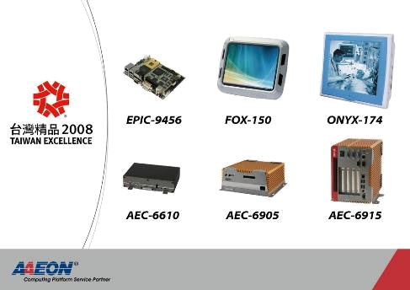
4.3 OSPF动态路由
Notes:
教学讨论：
（1）
（2）
（3）

Slide 55
4.3 OSPF动态路由
4.3.1 OSPF的工作原理
OSPF的区域结构
  在一个OSPF网络中，可以将AS（自治系统）分为主干区域和标准区域。
  在一个AS中，只能有一个主干区域，它的区域号为0（如Area 0），但是可以有多个标准区域。
  区域号是一个32位的标识号。
  OSPF的区域号与自治系统的AS号不同，AS必须申请获得；而OSPF区域号由网络工程师命名。
Notes:
OSPF路由协议是用于网际协议（IP）网络的链路状态路由协议。该协议使用链路状态路由算法的内部网关协议（IGP），在单一自治系统（AS）内部工作。适用于IPv4的OSPFv2协议定义于RFC 2328，RFC 5340定义了适用于IPv6的OSPFv3。

Slide 56
4.3 OSPF动态路由
OSPF协议工作原理
  在自治系统中，每一台运行OSPF协议的路由器，通过Hello呼叫协议，收集各自接口和邻居路由器的链路状态信息；
  然后通过泛洪算法在整个系统中广播自己的LSA（链路状态响应报文），使得在整个系统内部的路由器都维护一个同步的链路状态数据库（LSDB）；
  区域内路由器选择路由时，先查询LSDB中的链路状态，然后采用SPF（最短路径优先）算法，计算出以自己为根，其它路由节点为叶的最短路径树；
  最后再通过计算域间路由、自治系统外部路由后，确定一个完整的最佳路由。
Notes:
LSDB是Link State DataBase的缩写，指链路状态数据库，通过路由器间的路由信息交换，自治系统内部可以达到信息同步，即LSDB（链路状态数据库）描述的网络拓扑同步。

Slide 57
4.3 OSPF动态路由
  OSPF报文采用触发更新机制，一般每1800秒会全部重发一次路由报文。
  一旦网络链路状态发生变化时，OSPF通过组播方式对这一变化做出快速反应，对链路状态数据库（LSDB）进行更新。
  由于OSPF不经常交换路由表，而是更新各个路由器的LSDB，这大大减轻了网络系统的负荷。
Notes:
LSDB是Link State DataBase的缩写，指链路状态数据库，通过路由器间的路由信息交换，自治系统内部可以达到信息同步，即LSDB（链路状态数据库）描述的网络拓扑同步。
邻居表---》lsdb（链路状态数据库）---》路由表

Slide 58
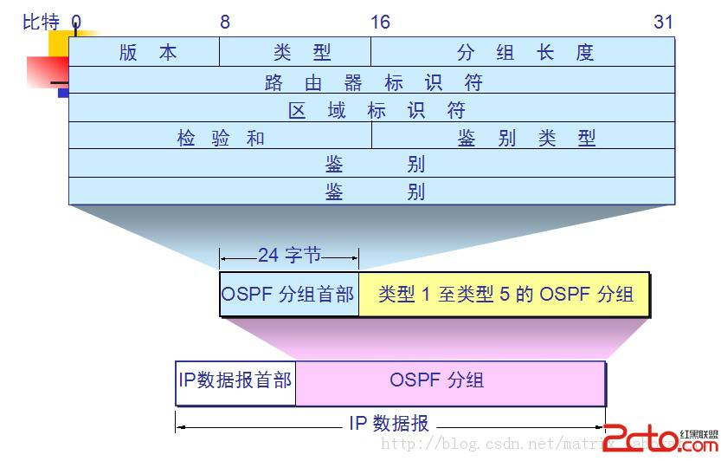
4.3 OSPF动态路由
补充：OSPF报文结构

Slide 59
4.3 OSPF动态路由
4.3.2 OSPF的基本概念
LSA（链路状态响应报文）
  LSA描述的信息包括：接口信息；网络节点信息；路由信息；其他信息。
DR（指定路由器）
  其他路由器只与这台路由器建立关系，DR把自己知道的OSPF信息告诉链路上的其他路由器。
BDR（备份DR）
NBMA（非广播多路访问）
  用于精确模拟X.25和帧中继网络环境。

Slide 60
4.3 OSPF动态路由
Hello报文
  OSPF定期发送Hello报文维持连接。本地路由器在一定时间内没有收到Hello报文时，就会认为对方路由器已经宕机，然后在链路状态数据库（LSBD）中删除它。
权值
  对不同链路、不同服务设置成不同“权值”。
  根据网络端口吞吐率、带宽、拥塞状况等指标，计算路由“花费”，选择路径最优路由。
  OSPF最大花费值为65534，缺省花费是1。

Slide 61
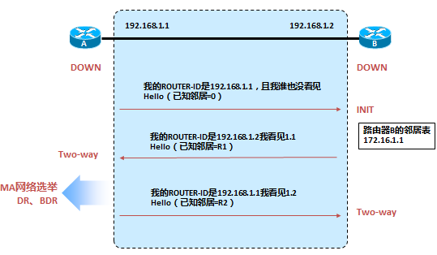
4.3 OSPF动态路由
补充：激活OSPF后，会在接口上发组播的Hello报文，目的是发现OSPF邻居。

Slide 62
4.3 OSPF动态路由
虚连接
  OSPF规定，标准区域之间的路由信息必须通过主干区域（Area 0）转发，因此所有标准区域都必须与主干区域保持连通。
  无法满足以上要求时，可以配置虚连接解决。
  虚连接的另一个应用是提供冗余备份链路。
  虚连接的两端必须都是ABR（区域边界路由器），并且两端都必须配置。

Slide 63
4.3 OSPF动态路由
验证字
  出于安全考虑，OSPF协议可以包含认证过程。
自治系统外部路由
  由非OSPF协议得到的路由，如BGP，RIP，静态路由等。
  OSPF外部路由由网络工程师决定。

Slide 64
4.3 OSPF动态路由
4.3.3 OSPF的基本配置
1. OSPF基本配置命令
启动OSPF协议进程
  命令：Router(config)# router ospf <进程号>
定义路由器所在网络
  命令：Router(config-router)# network <IP地址> <反子网掩码> area <区域号>
指定路由器邻居节点地址
  命令：Router(config-router)# neighbor <IP地址>

Slide 65
4.3 OSPF动态路由
指明网络类型
  命令：Router(config-if)# ip ospf network [<广播网络>| <非广播网络>]
查看OSPF路由表信息
  命令：Router(config)# show ip ospf neighbor [<接口类型号>] [<邻居路由器ID>]

Slide 66
4.3 OSPF动态路由
2. OSPF接口参数配置命令
Hello数据包发送时间间隔
  命令：Router(config-router)# ip ospf hello-interval <时间间隔>
链路权值
  命令：Router(config-router)# ip ospf cost <权值>

Slide 67
4.3 OSPF动态路由
3. OSPF路由归纳配置命令
OSPF路由归纳类型：区域汇总、外部路由归纳。
区域路由归纳
  命令：Router(config-router)# area <区域号> range <网络地址> <掩码>
外部路由归纳
  命令：Router(config-router)# summary-address <网络地址> <子网掩码>

Slide 68
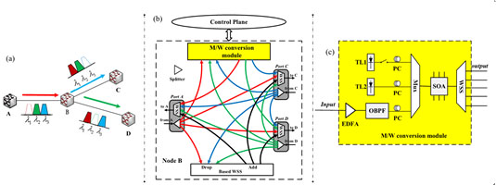
4.3 OSPF动态路由
4. 广播外部路由到OSPF的配置命令
  命令：redistribute protocol [<进程号>] [<权值>] [<权值类型>] [<子网>]

Slide 69
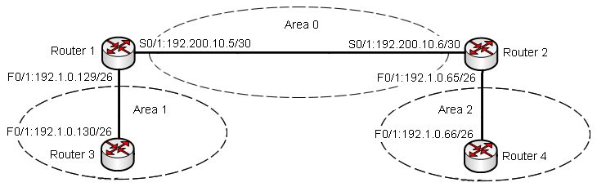
4.3 OSPF动态路由
4.3.4 OSPF多区域配置
网络拓扑结构图

Slide 70
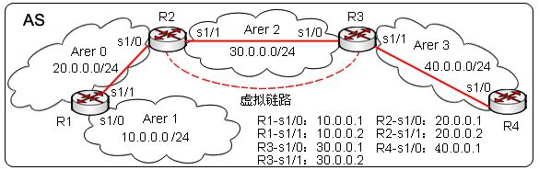
4.3 OSPF动态路由
4.3.5 OSPF虚拟链路配置
OSPF网路中，一个域与主干域不直接相连时，就需要配置虚链路。
命令：Router(config-router)# area <区域号> virtual-link <对方路由器ID>

Slide 71
4.4 BGP动态路由
Notes:
边界网关协议（BGP）是运行于 TCP 上的一种自治系统的路由协议。 BGP 是唯一一个用来处理像因特网大小的网络的协议，也是唯一能够妥善处理好不相关路由域间的多路连接的协议。 BGP 构建在 EGP 的经验之上。 BGP 系统的主要功能是和其他的 BGP 系统交换网络可达信息。网络可达信息包括列出的自治系统（AS）的信息。这些信息有效地构造了 AS 互联的拓扑图并由此清除了路由环路，同时在 AS 级别上可实施策略决策。

Slide 72
4.4 BGP动态路由
4.4.1 互联网的自治系统
IETF将互联网划分为许多AS（自治系统）。
每个AS有一个惟一的AS号码（ASN），AS号码为16位标识符，取值范围为1～65535。
全球AS号码由ICANN统一分配。
16位AS号已耗尽，2007年开始分配32位AS号。
中国大陆分配的AS号码不到150个。
  如：CERNET（中国教育网）的AS号码为AS4789。
主讲：窦军
网络工程与设计
第<number>页 共87页

Slide 73
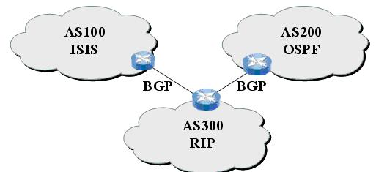
4.4 BGP动态路由
可用的AS号码数量非常有限，连接到ISP（如CHINANET）并且共享ISP路由策略的单位，可以使用私有AS号码（如AS64512）。
私有AS号码只能出现在该ISP的网络中。如果某单位（如大学A）的数据包传送到该ISP网络以外时，ISP会将私有AS号码替换成为合法的AS号码，这个过程大体与NAT类似。

Slide 74
4.4 BGP动态路由
4.4.2 BGP路由工作原理
1. BGP的基本特征
外部世界了解AS中网络的方法：
  ISP将用户网络列为静态路由条目，并将这些路由条目通告给上游的核心网络。
  用户网络使用内部动态路由协议（如OSPF等)，ISP将这些路由条目通告给上游核心网络。
  采用BGP（边界网关协议），将路由条目通告出去
BGP运行在ISP路由器与用户网络边界路由器之间，BPG负责各个AS之间的路由与协调。

Slide 75
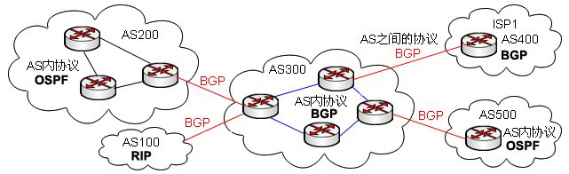
4.4 BGP动态路由
BGP用于互联网AS之间

Slide 76
4.4 BGP动态路由
BGP用来在AS之间传递路由信息。
在BGP看来，整个Internet就是一个AS图。
BGP是一种路径矢量路由协议，它属于外部网关协议（EGP）。
BGP在启动时传播整张路由表，以后只对网络变化部分进行触发更新。
全球互联网的BGP通告路由数大概有10多万条。

Slide 77
4.4 BGP动态路由
2. BGP对等体组
路由器之间建立了一条BGP连接后，它们就称为邻居或对等体。
运行BGP的路由器称为发言人。
BGP对等体的关系需要手动建立，BGP更新也是手动进行的。

Slide 78
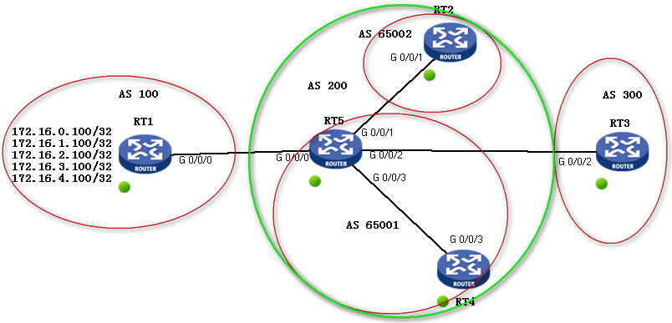
4.4 BGP动态路由
3. 团体（Community，团体/共同体/联盟）
一个大型AS就是一个团体
BGP中的团体是共享公共属性的一组路由器

Slide 79
4.4 BGP动态路由
4.4.3 BGP路由基本配置
启用BGP进程
  命令：Router(config)# router bgp <AS号码>
通告本地路由条目
  命令：Router(config-router)# network <网络号> mask <子网掩码>
建立邻居（对等体）关系
  命令：Router(config-router)# neighbor <邻居IP> remote-as <AS号>

Slide 80
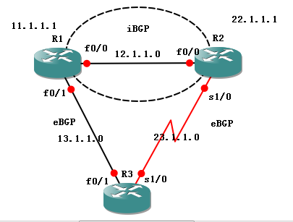
4.4 BGP动态路由
配置内部BGP（IBGP）
  命令：Router (config-router)# neighbor <邻居地址> update-source loopback <接口号>

Slide 81
4.4 BGP动态路由
4.4.4 BGP路由属性配置
1. BGP的各种属性类型
可以通过BGP的属性来控制路由
BGP属性：
  公认强制属性
  公认自由决定属性
  可选传递属性
  可选非传递属性等。

Slide 82
4.4 BGP动态路由
下一跳属性（Next_Hop）
  BGP中的“跳”是指AS，不是路由器，因此下一跳不一定是直连的。
  命令：Router(config-router)# neighbor <邻居IP地址> next-hop-self
AS路径属性（AS_Path）
  功能：
    让BGP进程决策最优路径（AS_Path越短越好）；
    防止环路。

Slide 83
4.4 BGP动态路由
4. 本地优先级属性（Local_ Preference）
告诉本地AS中的BGP路由器，从哪个出口出去才是最优路径。
只用在与内部BGP邻居间的路由更新分组中。
5. 权重属性（Weight）配置
权重是Cisco IOS的私有属性，仅在本地有效，即只在这台路由器上起作用
权值取值范围为：0~65535
权重值越大，路由优先级越高

Slide 84
4.4 BGP动态路由
归纳属性（Aggregator）
  使用归纳属性，将路由聚合成一条BGP路由通告出去，从而减轻网络设备路由处理负担。
  命令：Router(config-router)# aggregate-address <归纳路由的网络号> <汇总后的子网掩码> [summary-only] [as-set]

Slide 85
课程作业与讨论
讨论：
  为什么IP v4地址很紧缺，而电话号码没有这个问题？
  OSPF区域号与自治系统AS号的不同。
  国际上不同互联网之间采用哪些路由协议？
  【本章结束】

Slide 86
作业4
习题4.1
习题4.2
习题4.3
习题4.4
习题4.5
习题4.7
主讲：窦军
网络工程与设计
第<number>页 共87页

Slide 87
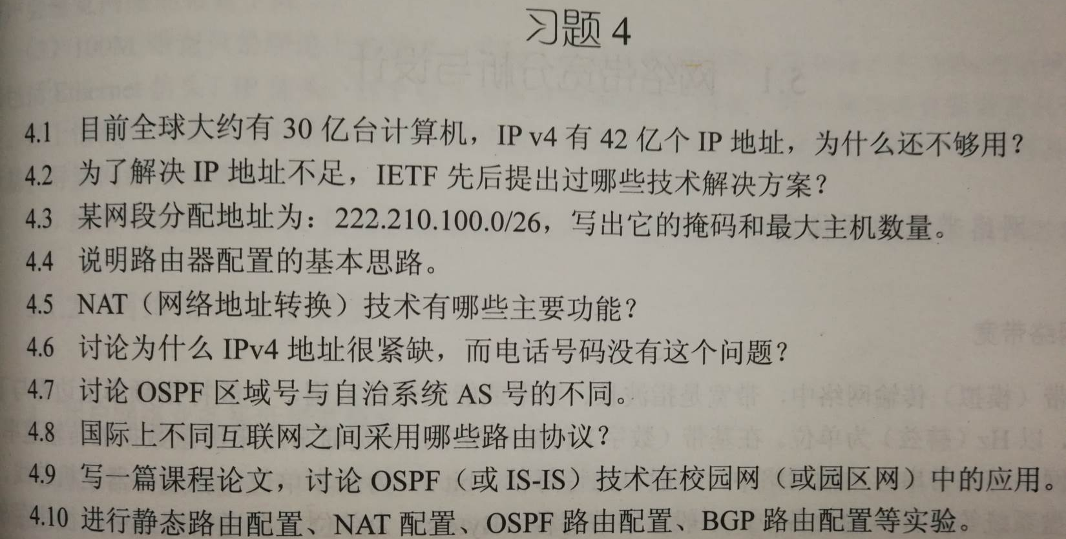
主讲：窦军
网络工程与设计
第<number>页 共87页

